Slide 1
3.3细胞核的结构和功能

Slide 2
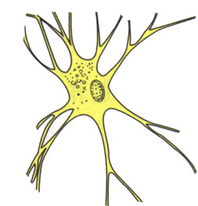
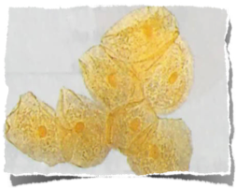
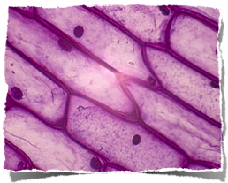
细胞核
用光学显微镜观察细胞，最容易看到是细胞的____ __结构。
口腔上皮细胞
神经细胞
洋葱表皮细胞
是否所有的细胞都有细胞核？
哪些细胞具有细胞核？
有细胞核的细胞是否都只有一个细胞核？

Slide 3
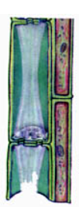
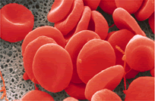
绝大部分有1个细胞核,有的有多个核
真核细胞
植物成熟的筛管细胞和哺乳动物成熟的红细胞无细胞核

Slide 4
一、细胞核的结构
1.细胞核由哪几部分构成？
2.它们的作用分别是什么？

Slide 5
核膜
染色质
核仁
核孔
细
胞
核
双层膜
把核内物质与细胞质分开
核膜
核孔
大分子物质进出的通道
核仁
与某种RNA的合成以及核糖体的形成有关
染色质
由DNA和蛋白质组成，DNA是遗传信息的载体

Slide 6
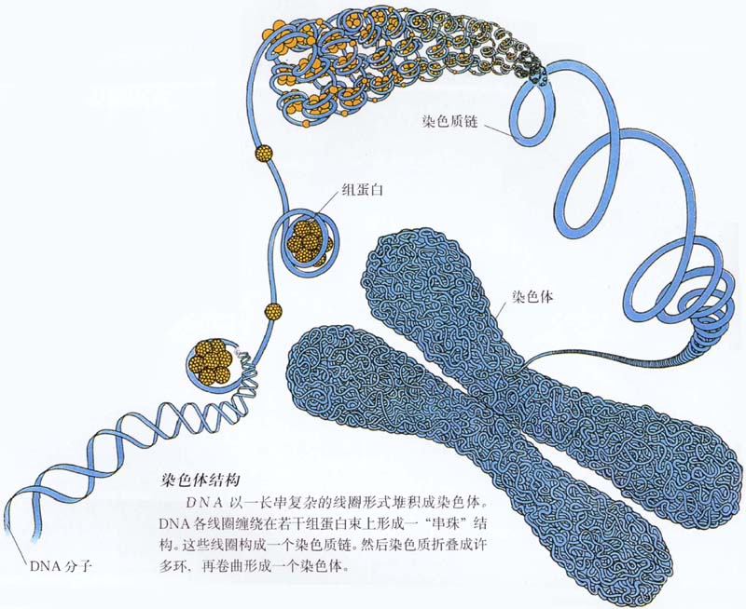
染色质链
蛋白质
染色体
DNA
染色质
[丝状]
螺旋化、变粗、变短
染色体
[杆状]
解螺旋

Slide 7
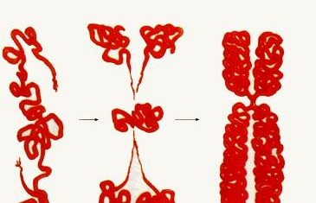
特点：容易被碱性染料染成深色的物质。
染色质
化学组成：主要由蛋白质和DNA组成
存在形式：染色质和染色体是细胞中同一种物质在不同时期的两种形态。

Slide 8
二、细胞核的功能
思考：在细胞核中，与其功能有关的最重要的物质是什么？为什么？这种物质位于什么结构上？
在细胞核中，与其功能有关的最重要的物质是DNA；原因从两方面理解：在遗传和代谢方面。

Slide 9
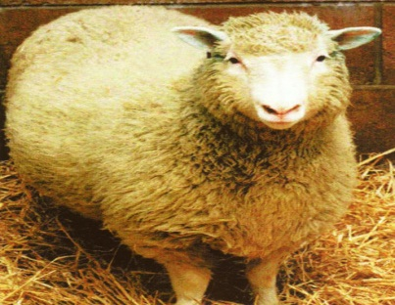
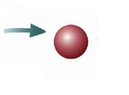
实例：克隆羊多莉的诞生
去核卵细胞
黑面母羊
早
期
胚
胎
核
代孕母羊
由此可见，生物体性状的遗传主要是由细胞核控制的。
白面母羊

Slide 10
资料1
科学家用黑白两种美西螈（一种两栖动物）做实验，将黑色美西螈胚胎细胞的细胞核取出来，植到白色美西螈的去核的卵细胞中。移植后长大的美西螈，全部是 。
黑 色
讨论：
1).美西螈的颜色是由细胞核还是细胞质控制的？
2).生物体性状的遗传主要是由细胞核还是由细胞质控制的？

Slide 11
资料2：蝾螈受精卵的横缢实验
有核
开始分裂
发育(慢)
无核
不分裂
有核
分裂
发育(快)
蝾螈的受精卵
操作：
用头发将蝾螈的受精卵横缢并保证一边有核一边无核
操作：
将有核一边的一个细胞核挤到无核的一边
思考：细胞核与细胞的分裂、分化有什么关系？
实验结论：没有细胞核，细胞就不能分裂、分化。

Slide 12
资料３: 变形虫切割、核移植实验
去核的细胞质为何可以生活一段时间?
死亡
已合成的蛋白质等物质仍可发挥作用
无核部分
为何最终死亡?
没有细胞核，不能指导蛋白质的合成，因此细胞也会死亡。
正常生活
有核部分
死亡
一段时间后
取出核
正常生活
植入细胞核
死亡

Slide 13
资料３: 变形虫切割、核移植实验
为什么单独的细胞核无法生存?
死亡
没有营养物质和能量供应
无核部分
正常生活
实验结论：细胞核是细胞生命活动的控制中心。
有核部分
死亡
一段时间后
取出核
正常生活
植入细胞核
死亡

Slide 14
资料４：伞藻嫁接和核移植实验
１.切开
嫁接实验
２.重组

Slide 15
核移植实验
取核
实验结论：说明生物体形态结构的建成，主要与细胞核有关。
核移植
去核

Slide 16
实验名称 | 结论
1.美西螈核移植实验
2.蝾螈受精卵横缢实验
3.变形虫去核及核移植实验
4.伞藻嫁接与核移植实验
生物体性状的遗传主要是由细胞核控制的
细胞核控制着细胞的分裂、分化
细胞核是细胞生命活动的控制中心
生物体形态结构的建成主要与细胞核有关
资料1和4说明细胞核控制细胞的遗传，资料2和3说明细胞核控制细胞的代谢

Slide 17
亲代传递给子代
遗传
(资料1、4）
遗传信息
控制中心
DNA
控制
“蓝图”
代谢
(资料2、3)
染色质(体)
细胞核
遗传信息库
因此，对细胞核功能的较为全面的阐述应该是：
细胞核是遗传信息库，是细胞代谢和遗传的控制中心。

Slide 18
细胞核的功能：
细胞核是遗传信息库，是细胞代谢和遗传的控制中心。

Slide 19
1.观察如图所示的模式图，相关说法不正确的是（ ）
A.图中3为核仁，代谢旺盛的细胞核仁较大
B.图中2为核孔，通过该结构不仅可实现核质之间的物质交换，还可实现信息交流
C.图中4为核膜，它是一种双层生物膜，虽其具核孔，但仍具有选择透过性
D.图中1为染色质，该结构与原核细胞中拟核的化学本质相同，均为DNA分子
D

Slide 20
2.下列有关细胞核结构的叙述，正确的是（ ）
A．代谢旺盛的细胞核DNA数量上升
B．细胞核的核膜对物质的通过具有选择性，核孔没有
C．不同细胞中核仁的大小和数量是一样的
D．细胞核行使遗传功能的重要结构是染色体
D

Slide 21
3.下列哪一项最能代表细胞核的功能（ ）
A.细胞核与生物的遗传变异有关
B.与生命的连续性有关
C.细胞进行有丝分裂时核先分裂
D.是DNA储存和复制的场所
D

Slide 22
4.细胞核具有什么功能？科学家通过下列实验(见下图)进行探究：①用头发将蝾螈的受精卵横缢为有核和无核的两半，中间只是很少的细胞质相连，结果无核的一半(a)停止分裂，有核的一半(b)能继续分裂；②b部分分裂到16～32个细胞时，将一个细胞核挤入到不能分裂的a部分，结果a部分开始分裂、分化，进而发育成胚胎。下列叙述中，不正确的是（ ）
A．实验结果可以说明细胞核与细胞的分裂、分化有关
B．实验①中，b部分细胞属于对照组，a部分属于实验组
C．实验②中，a部分的操作与实验①中的a部分形成对照
D．实验说明细胞的寿命与细胞核有关
D

Slide 23
THANKS

